Slide 1
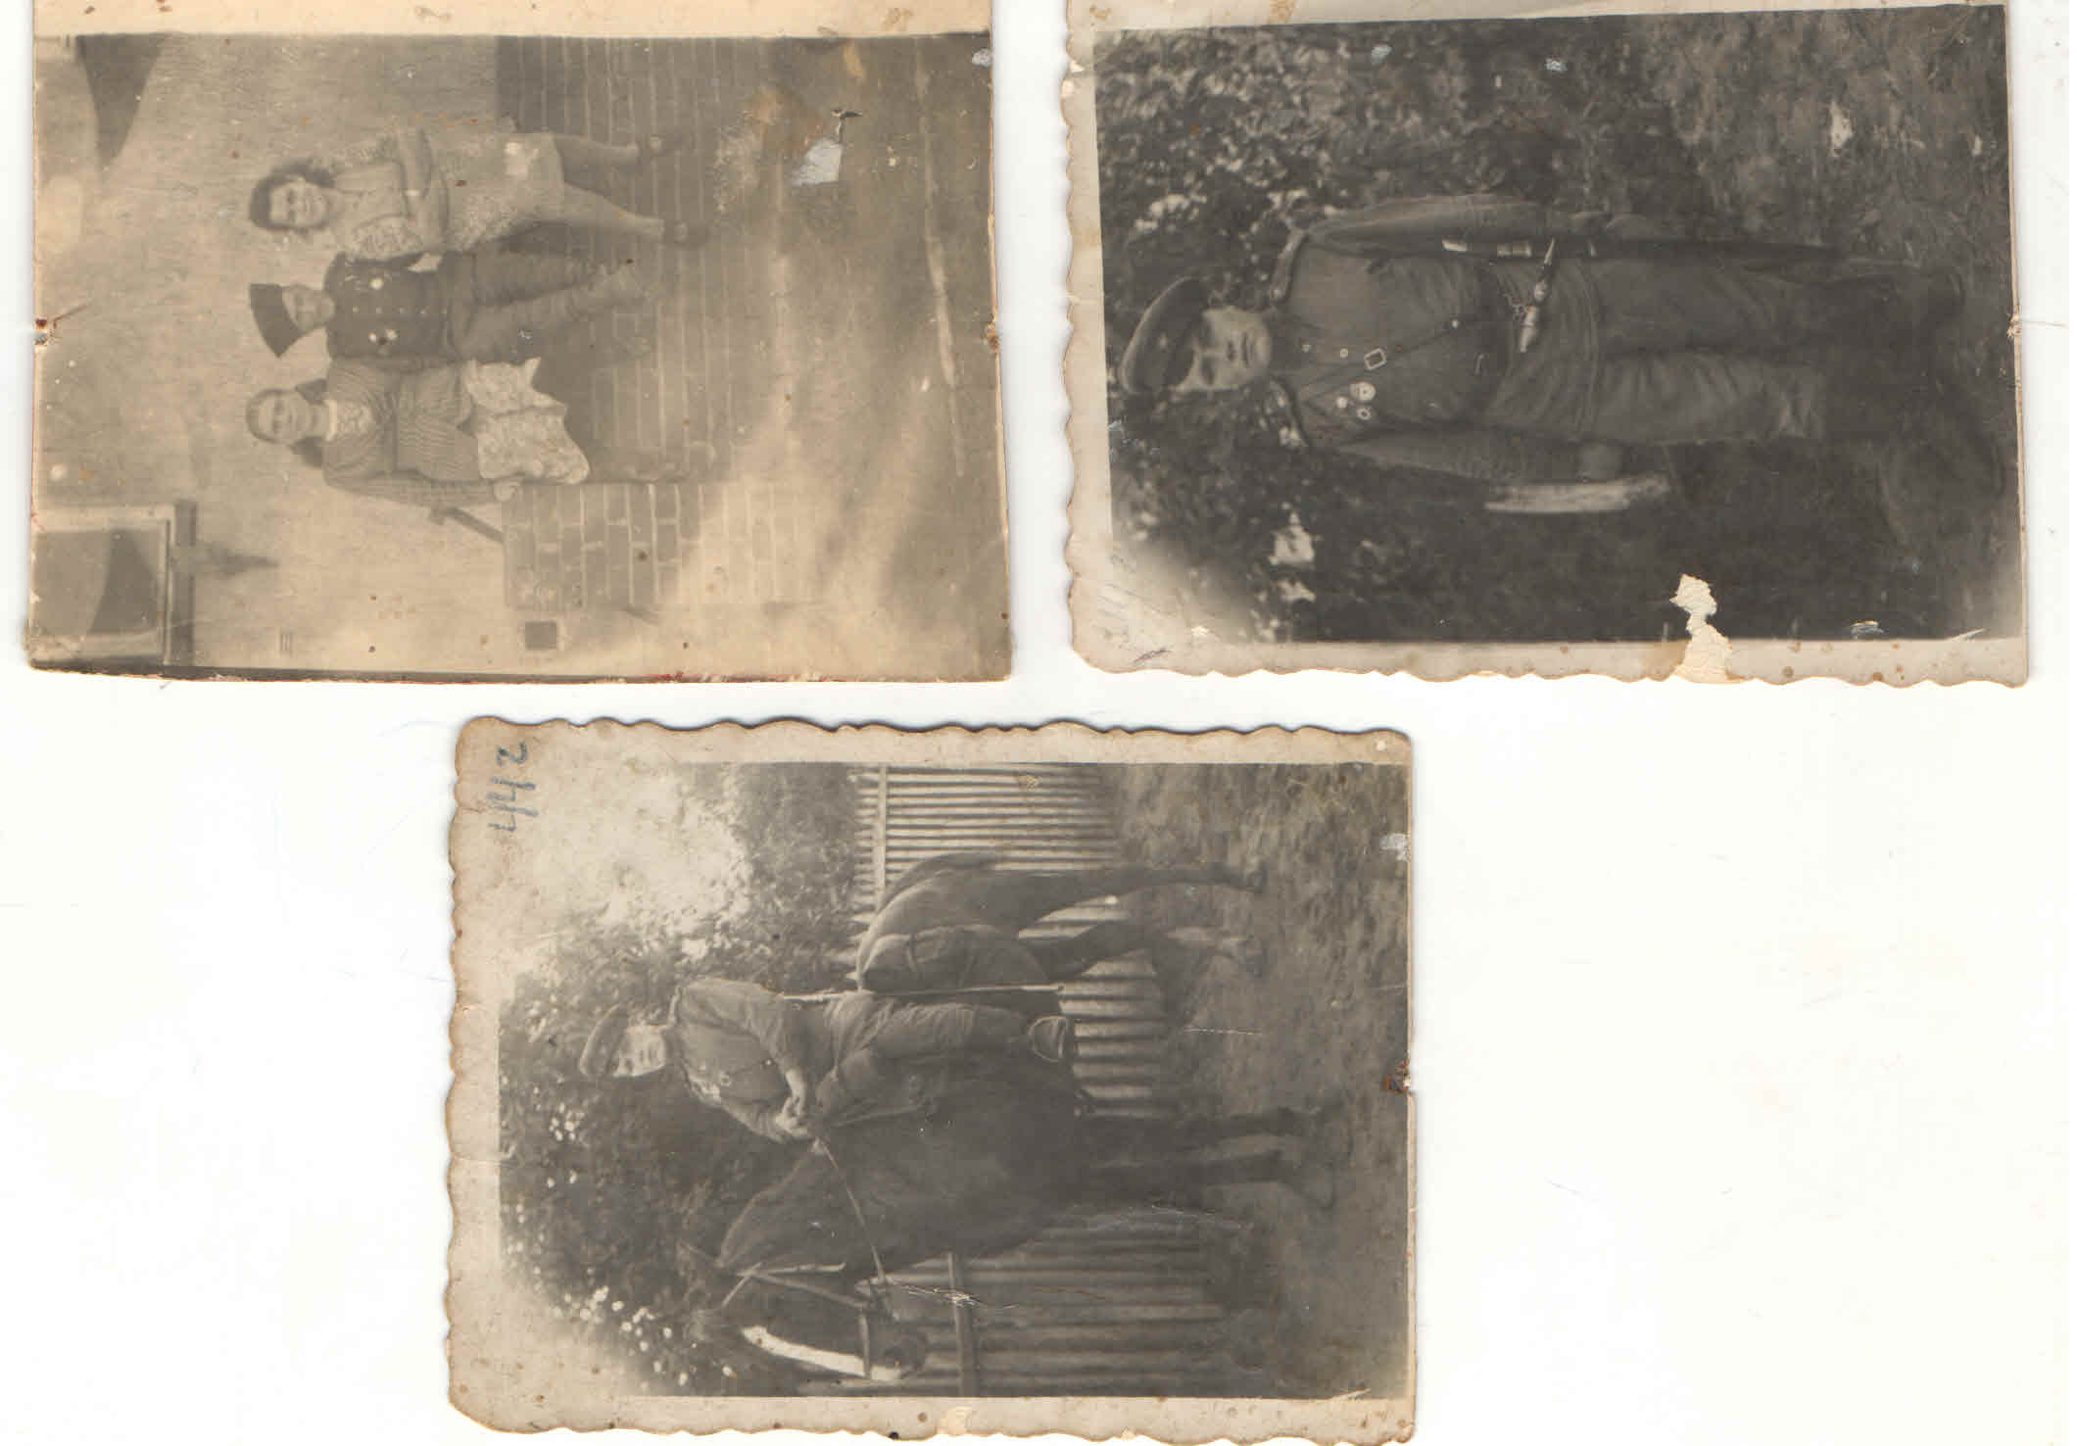
Бородин
Борис Борисович
(1923-2005 гг.)
Ветеран Великой Отечественной Войны

Slide 2
Бородин Борис Борисович родился 18 августа 1923 года в селе Краснозерка Краснозерского района Новосибирской области. В 1937 году окончил семилетнюю школу и работал в совхозе трактористом. 05 декабря 1941 года был призван на службу в ряды Советской Армии Сталинским районным военкоматам Кемеровской области. Два месяца служил курсантом, потом был призван Ленинградским военным округом на фронт, в развед батальон. Всю войну прослужил разведчиком. Участвовал в героическом штурме за освобождение Варшавы, в боях за взятие Берлина, Украины и Будапешта. В мае 1945 года встретил окончание войны в Берлине.
За свои героические подвиги и за отвагу Б.Б.Бородин награжден орденом «Красной Звезды» (1947 г.), орденом «Отечественной войны 2 степени» (1947 г.), «Отечественной войны 1 степени» (1985 г.), медалями «За победу над Германией в Великой Отечественной войне 1941-1945 гг» (1946 г.), «За освобождение Варшавы», «За взятие Берлина».
В октябре 1948 года после мобилизации приехал в село Сарканд Талдыкурганской области и поступил в физкультурной техникум, работал в средней школе учителем физкультуры и был секретарем комсомольской организации. После чего был принят на должность директора Саркандского дома культуры. В августе 1953 года приехал в город Аягуз и в 1954 года был назначен заведующим клубом города Аягуз Турксибской железной дороги. В 1959 году окончил курс шофера. В 1986 году до ухода на пенсию проработал в автомобильном хозяйстве. И где он не работал, Борис Борисович Бородин пользовался большим авторитетом, был добросовестным и честным человеком. Вложил большой вклад в развитие района, за что был награжден медалью «Ветеран труда», множественными грамотами и дипломами. Также Борис Борисович Бородин являлся членом Совета ветеранов Аягозского района.
Борис Борисович Бородин умер 28 апреля 2005 года, не успев отпраздновать 60 лет Великой Победы.
В октябре 2009 года проведена научно-техническая обработка документов личного происхождения Б.Б.Бородина

Slide 3
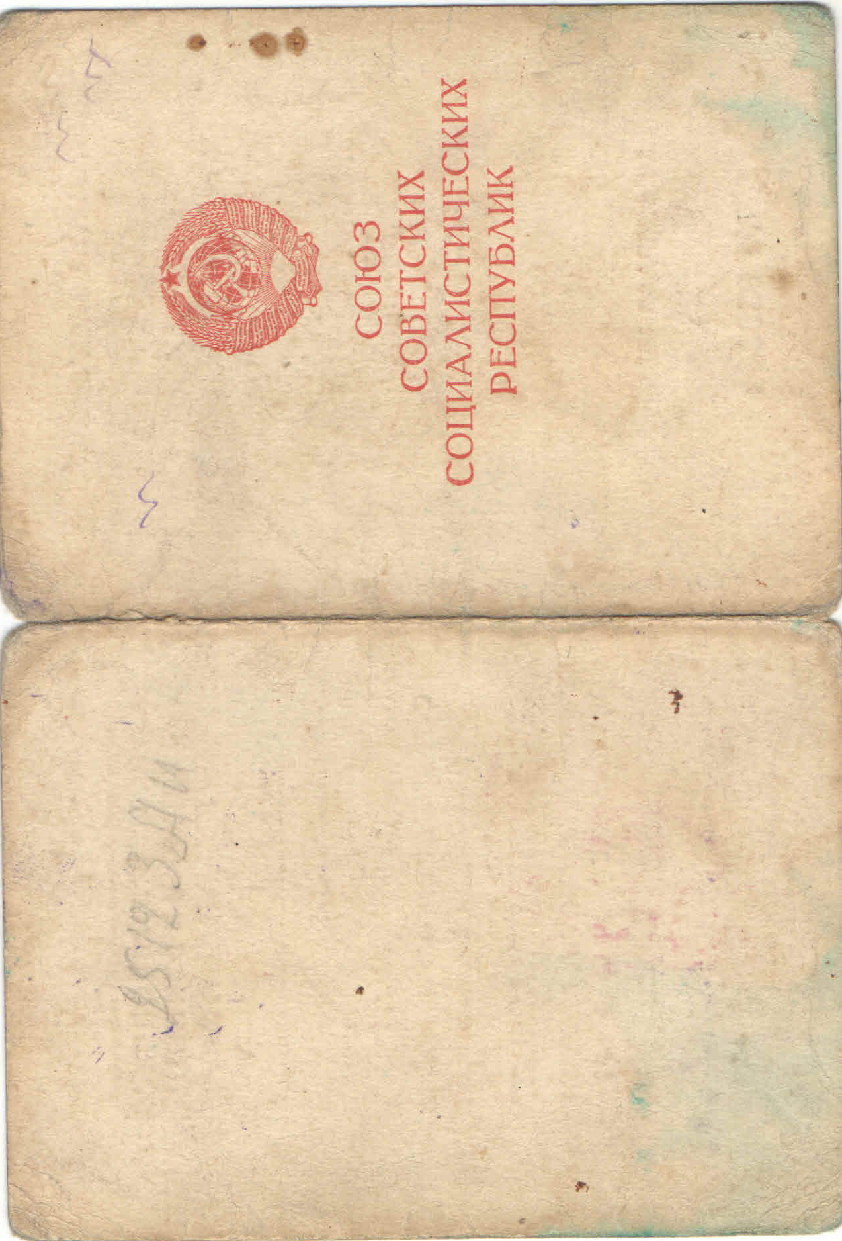
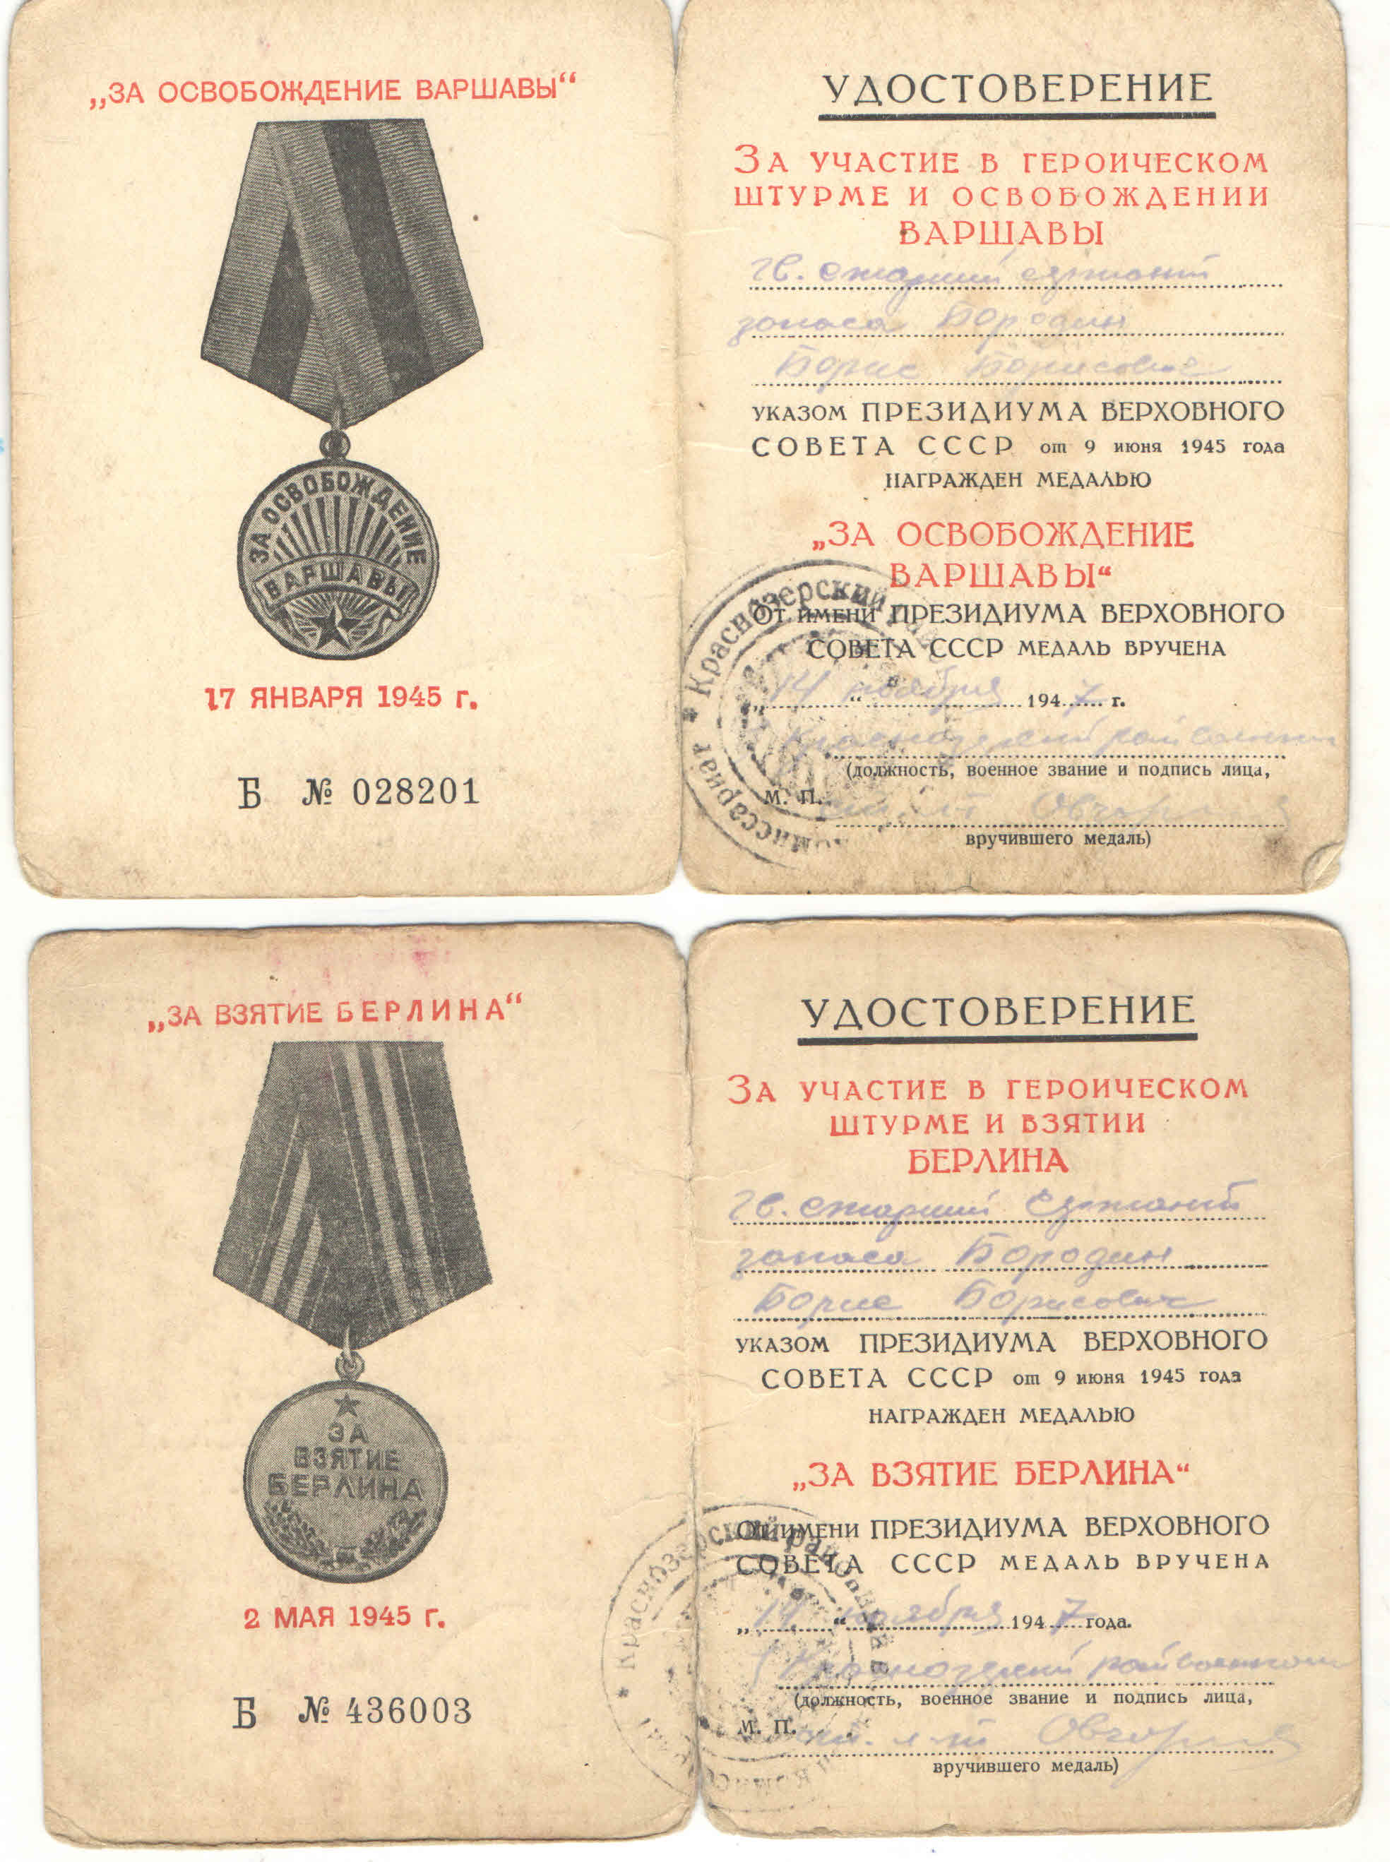
Абай облысы мәдениет, тілдерді дамыту және архив ісі басқармасының «Абай облысының мемлекеттік архиві» КММ-нің Аягоз филиалы Ф.342, оп.2, д.2

Slide 4
Абай облысы мәдениет, тілдерді дамыту және архив ісі басқармасының «Абай облысының мемлекеттік архиві» КММ-нің Аягоз филиалы Ф.342, оп.2, д.2
Ф.342, оп.2, д.2

Slide 5
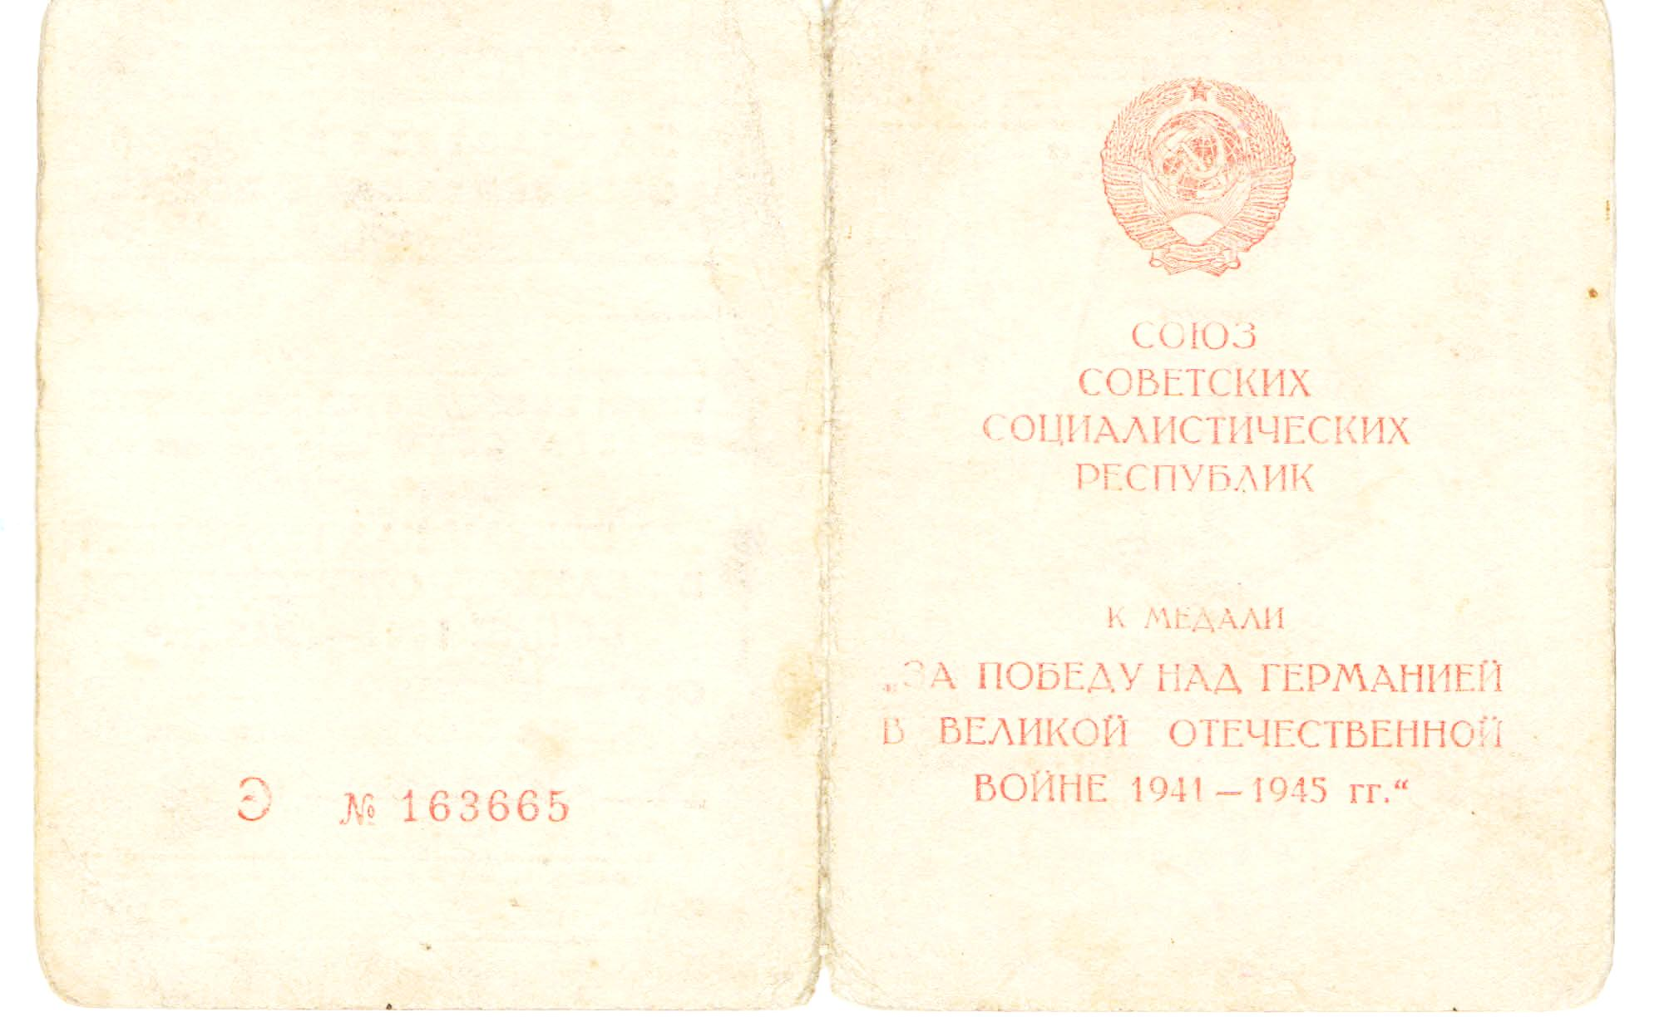
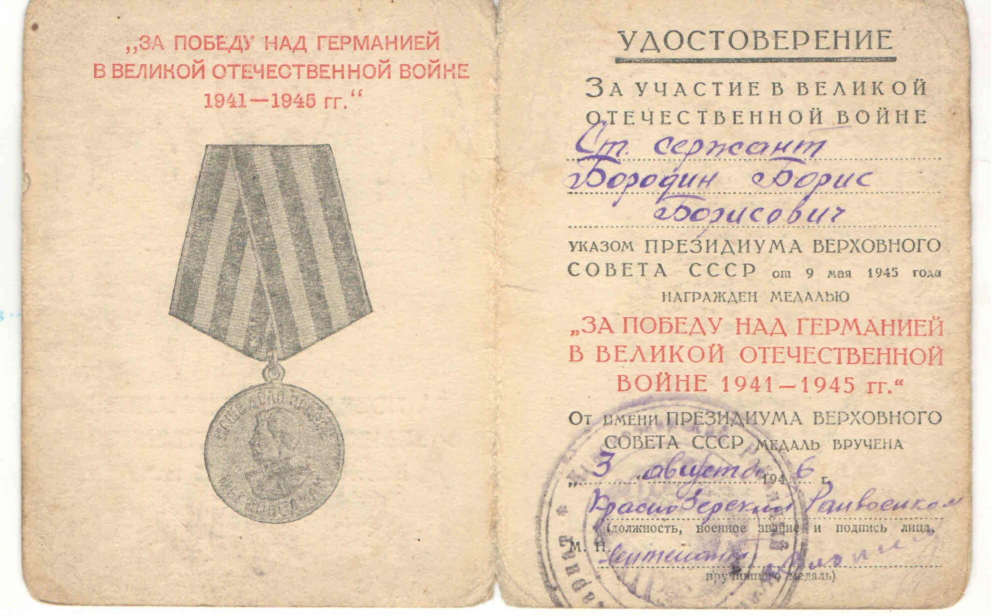
Абай облысы мәдениет, тілдерді дамыту және архив ісі басқармасының «Абай облысының мемлекеттік архиві» КММ-нің Аягоз филиалы Ф.342, оп.2, д.2
Ф.342, оп.2, д.2

Slide 6
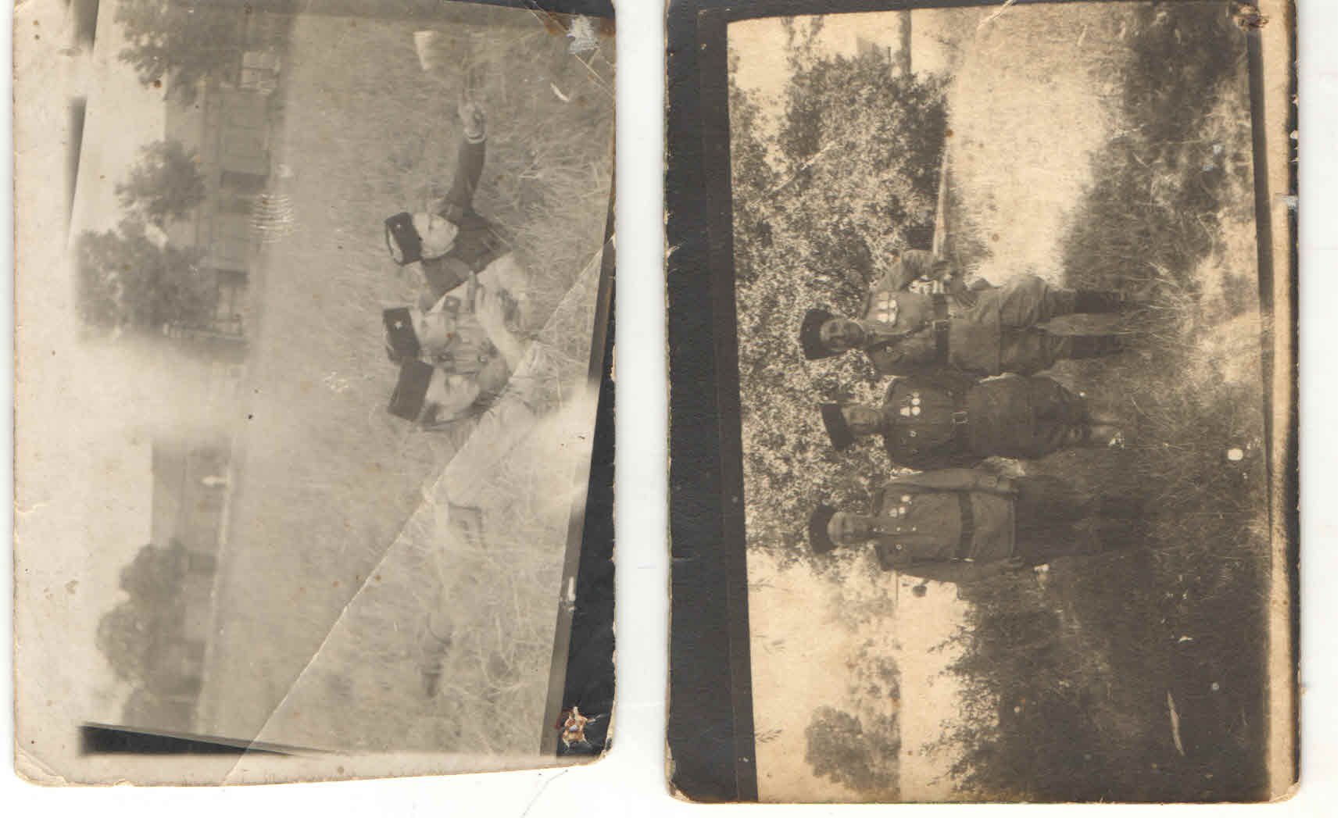
Б.Б.БородиннІҢ ФОТОСУРЕТТЕРІ
Б.Б.Бородин сол жақта үшінші
Берлин, 19.05.1945 ж.
Суреттің артқы жағында
«Это тройка неутомимых разведчиков. Вася, Дима, Борис (мәтіннің емлесі сақталған)
Б.Б.Бородин сол жақта бірінші
Берлин, 18.05.1945 ж.
Суреттің артқы жағында
«На долгую Память другу, друзья втсреч... не на гуляньи а на жесткой схватке с врагами. Пусть это фото напомнит нам о боевых делах. Саша. Гани. Борис» (мәтіннің емлесі сақталған)
Абай облысы мәдениет, тілдерді дамыту және архив ісі басқармасының «Абай облысының мемлекеттік архиві» КММ-нің Аягоз филиалы Ф.342, оп.2, д.3
Ф.342, оп.2, д.3

Slide 7
Б.Б.БородиннІҢ ФОТОСУРЕТТЕРІ
Б.Б.Бородин
Польша, 10.10.1944 ж.
Б.Б.Бородин ортасында
Берлин, 18.05.1945 ж.
Суреттің артқы жағында
«Я освободил Этих страдальцев свои и ихи облики дарю тебе. Борис в день Победы» (мәтіннің емлесі сақталған)
Б.Б.Бородин
Польша, 10.10.1944 ж.
Абай облысы мәдениет, тілдерді дамыту және архив ісі басқармасының «Абай облысының мемлекеттік архиві» КММ-нің Аягоз филиалы Ф.342, оп.2, д.4
Ф.342, оп.2, д.4

Slide 8

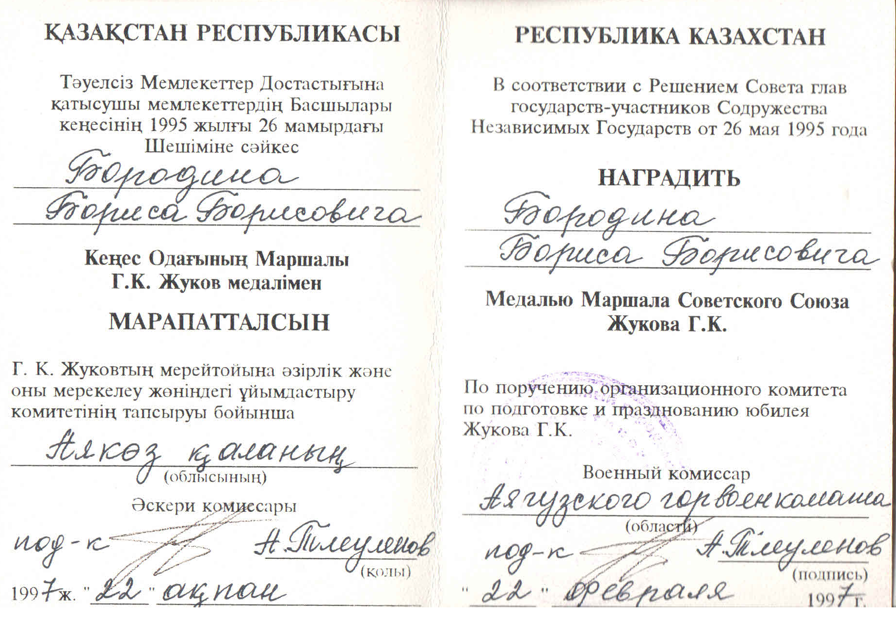
Абай облысы мәдениет, тілдерді дамыту және архив ісі басқармасының «Абай облысының мемлекеттік архиві» КММ-нің Аягоз филиалы Ф.342, оп.2, д.5
Ф.342, оп.2, д.5

Slide 9
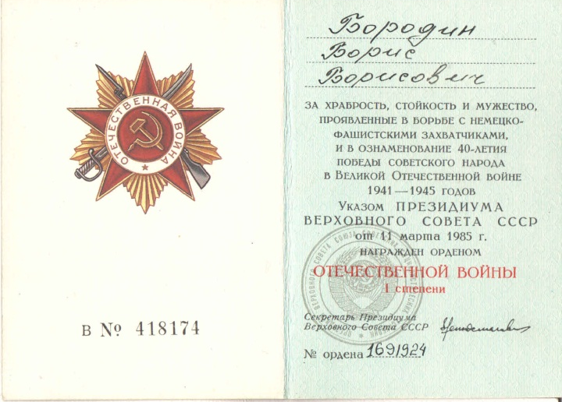
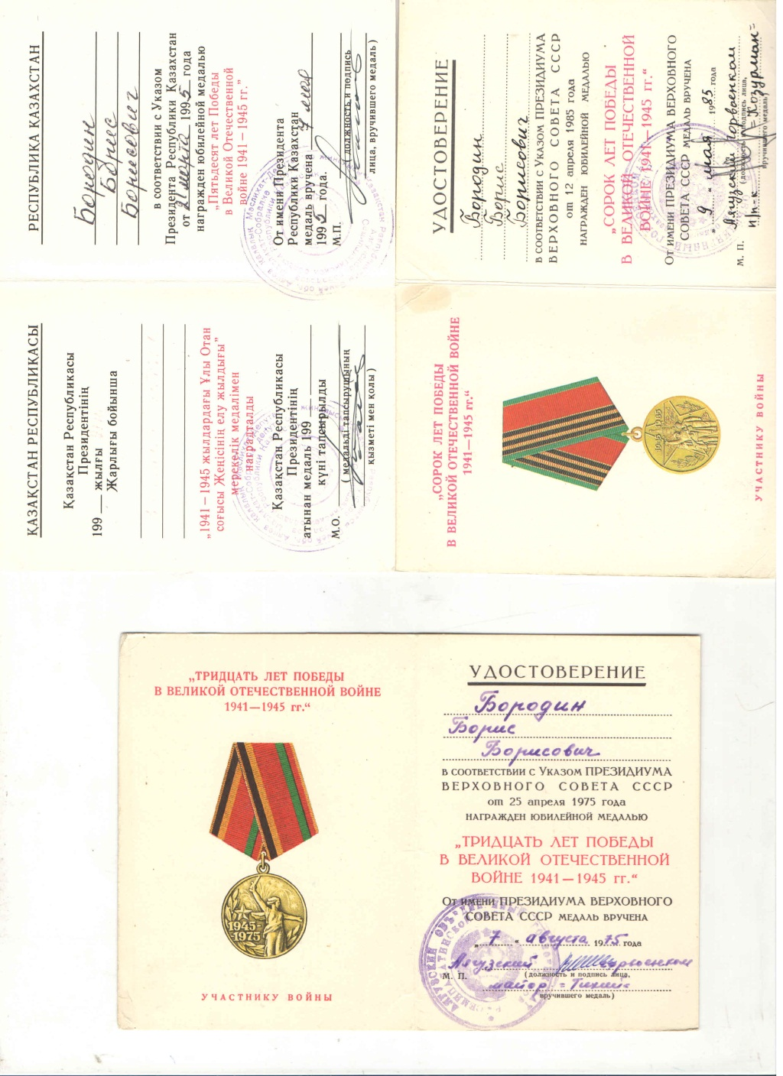
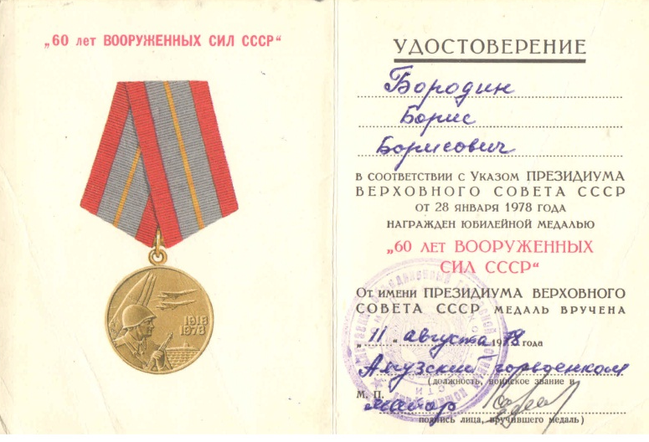


Абай облысы мәдениет, тілдерді дамыту және архив ісі басқармасының «Абай облысының мемлекеттік архиві» КММ-нің Аягоз филиалы Ф.342, оп.2, д.5
Ф.342, оп.2, д.5

Slide 10

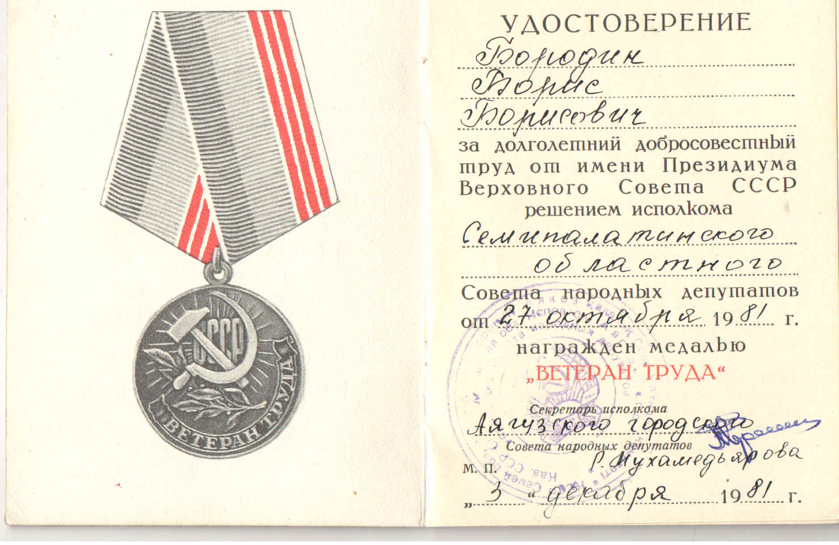
Удостоверение у медали «Ветеран труда»
Абай облысы мәдениет, тілдерді дамыту және архив ісі басқармасының «Абай облысының мемлекеттік архиві» КММ-нің Аягоз филиалы Ф.342, оп.2, д.6
Ф.342, оп.2, д.6

Slide 11



Награждения Б.Б.Бородина
Абай облысы мәдениет, тілдерді дамыту және архив ісі басқармасының «Абай облысының мемлекеттік архиві» КММ-нің Аягоз филиалы Ф.342, оп.2, д.8
Ф.342, оп.2, д.8

Slide 12
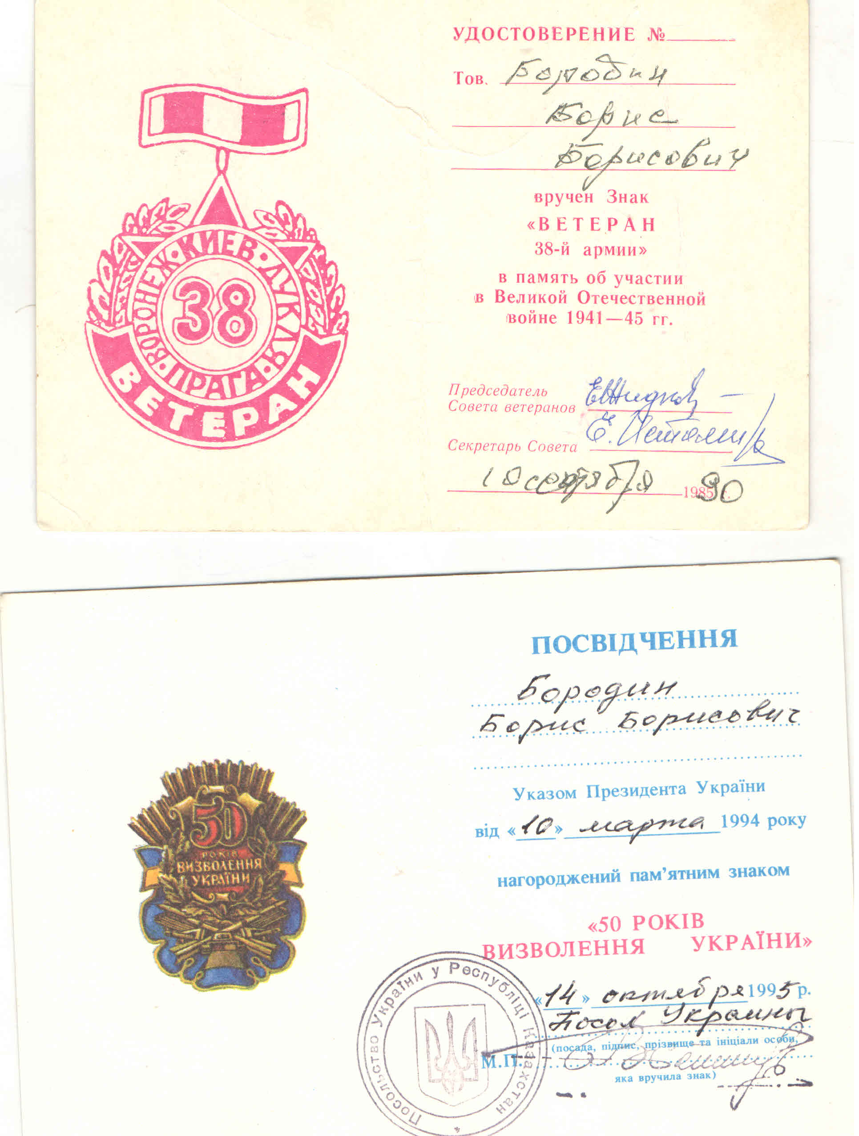
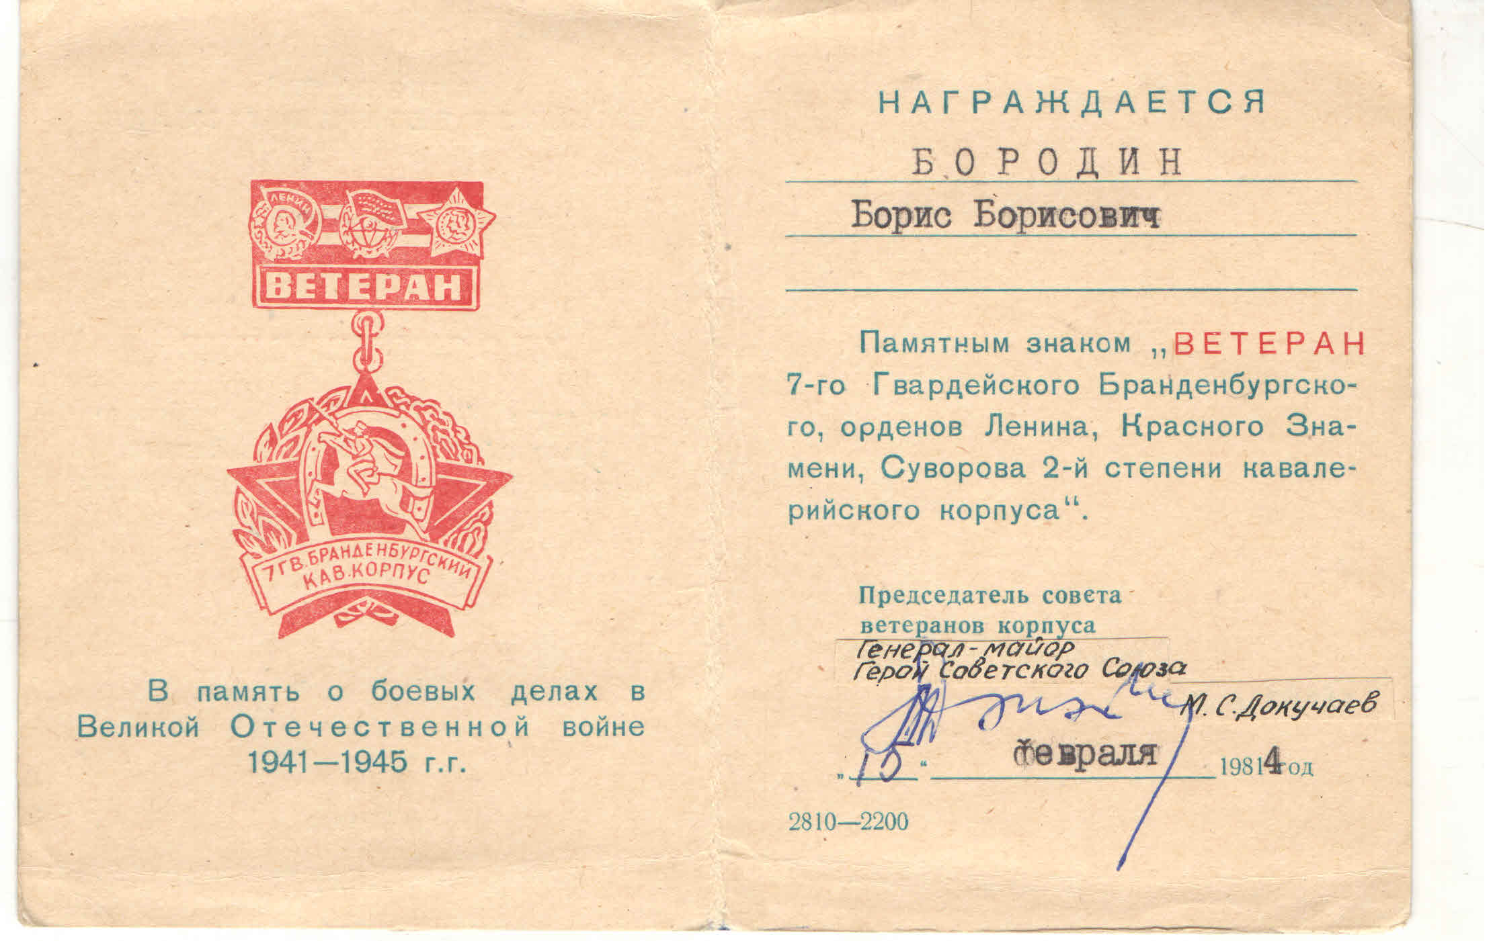
Абай облысы мәдениет, тілдерді дамыту және архив ісі басқармасының «Абай облысының мемлекеттік архиві» КММ-нің Аягоз филиалы Ф.342, оп.2, д.8
Ф.342, оп.2, д.8

